Slide 1
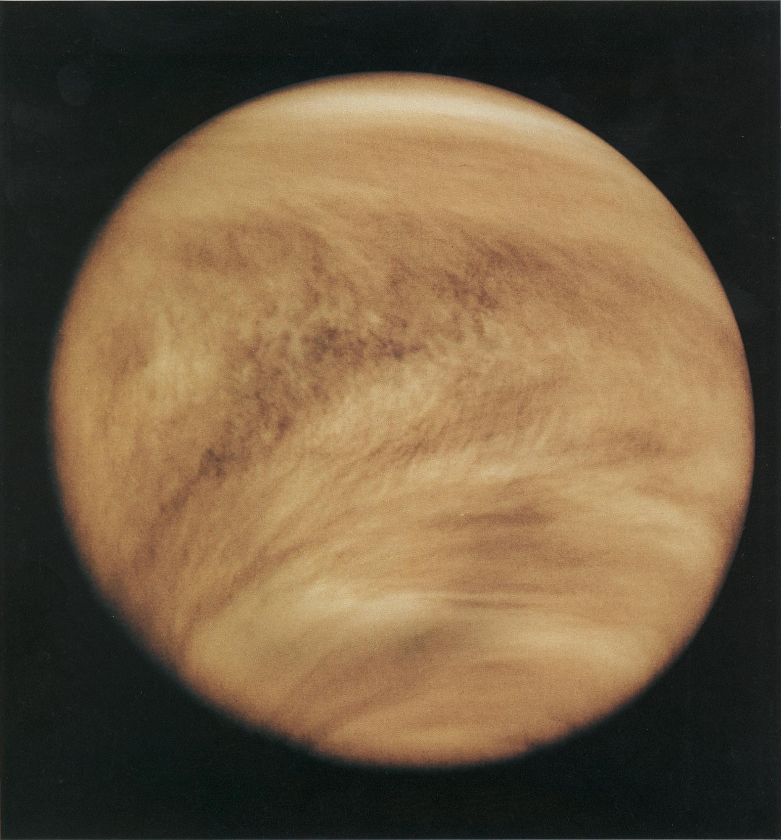
Venere
DIAMETRO 12.103,6 km MASSA 4.8675×10²⁴ kg Densità 5,243 kg/dm3 Gravità 8,87 m/s2 Velocità di Fuga 10,36 km/s Temperatura +462 °c Pressione Atmosferica 92 Bar (atmosfere) Inclinazione dell'asse 2.64° DATI ORBITALI: Periodo di Rivoluzione 224,7 giorni
0,615198 anni. DISTANZA dal sole 0,723 UA Eccentricità 0,0067.
Distanza media dalla Terra:
170,54 milioni di Km;
minima= 38,2; max = 261
Venere ripreso dalla Pioneer Venus nel 1979.
E’ il pianeta che si avvicina di più alla Terra.

Slide 2
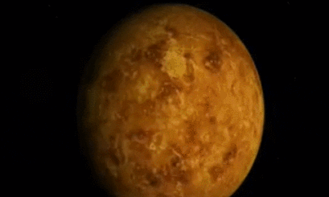
Il moto di rotazione di Venere è retrogrado (senso orario) a differenza degli altri pianeti, tranne Urano e avviene in 243,69 giorni, periodo superiore a quello di rivoluzione!

Slide 3
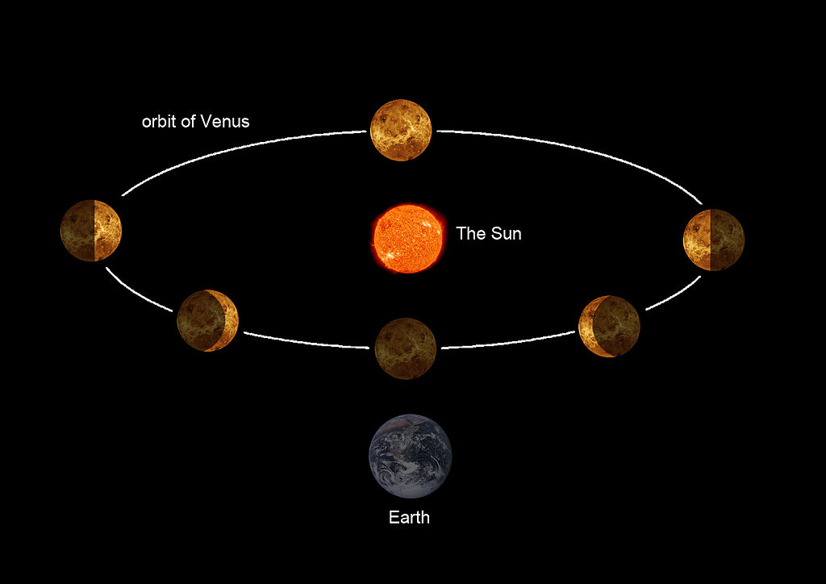
Fasi di Venere

Slide 4
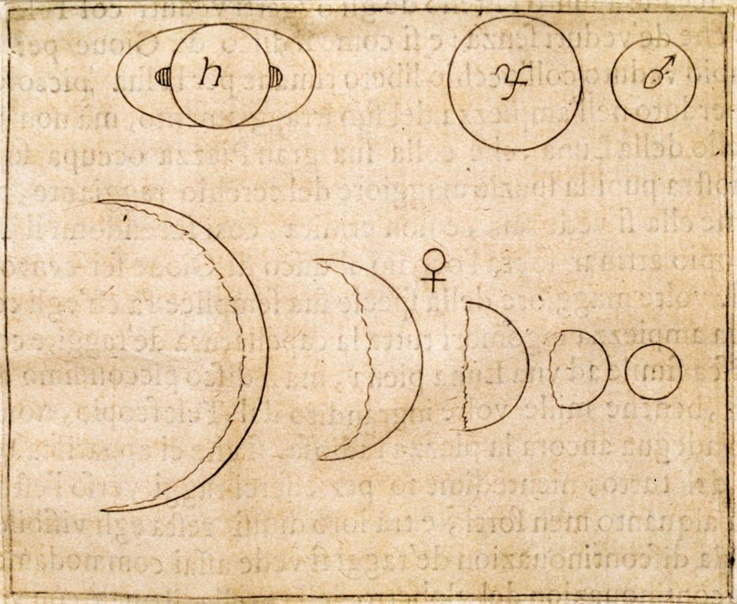
Disegno originale di Galileo:
Osservazione di Saturno, Giove, Marte e Venere con le sue fasi.
1610

Slide 5
Fasi di venere osservate al telescopio

Slide 6
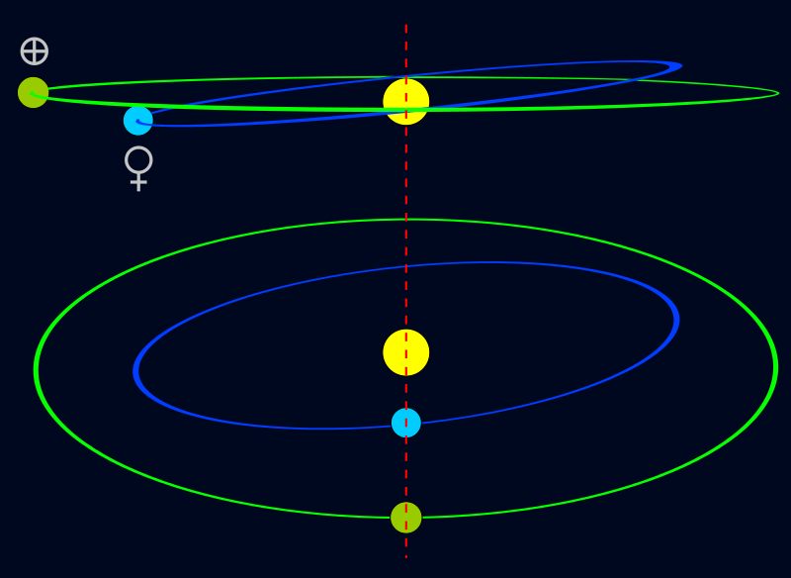
Un transito di Venere viene osservato dalla Terra ogni qualvolta Venere si interpone fra il nostro pianeta e il Sole oscurandone una piccola parte del disco; durante un simile evento, un osservatore può vedere Venere come un disco nero che attraversa il disco solare.

Slide 7
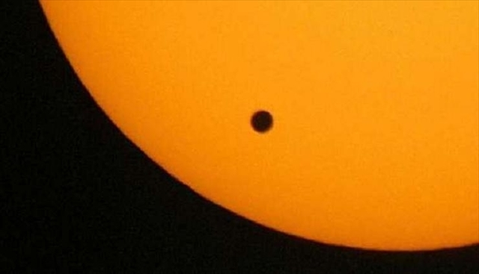
Transito di Venere davanti al Sole

Slide 8
